Slide 1
AgainParagon
SCV
하태경 정찬우
이승형 피수호

Slide 2
INDEX
1. 프로젝트 소개
2.스토리보드
3. Wire-Frame
4. Use-Case
AgainParagon
PPT
Visual Paradigm
Visual Paradigm

Slide 3
1. AgainParagon
생존형 FPS 게임
Clear
Line
Bonus
Stage
상황판단
Stage

Slide 4
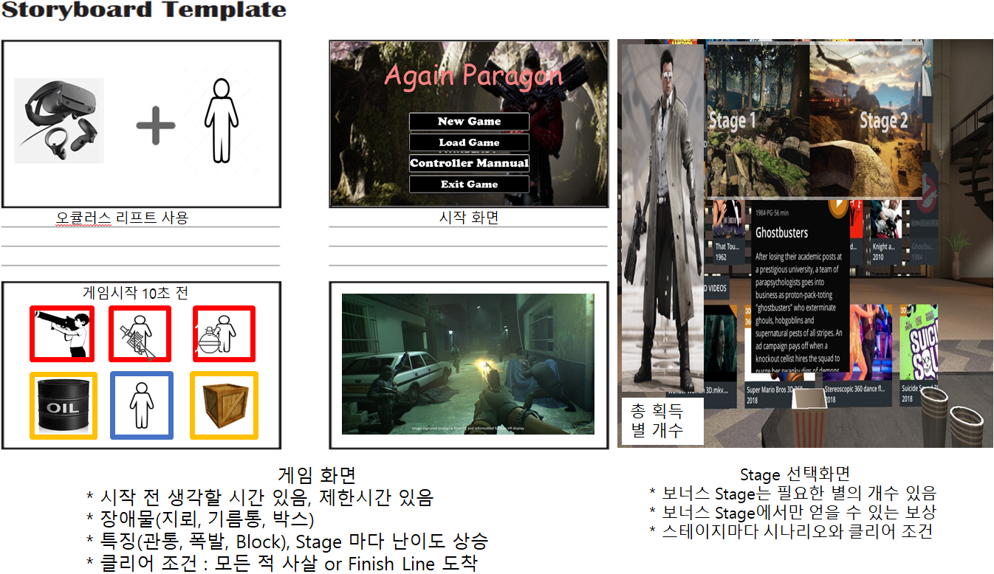
2. StoryBoard
70%
65%
6%

Slide 5
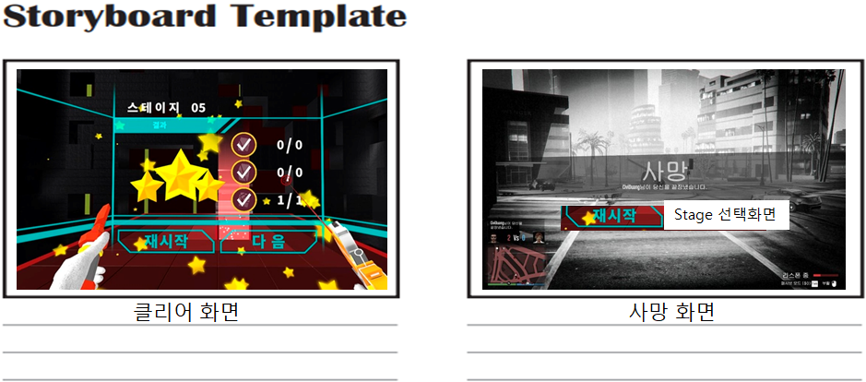
2. StoryBoard
70%
65%
6%

Slide 6
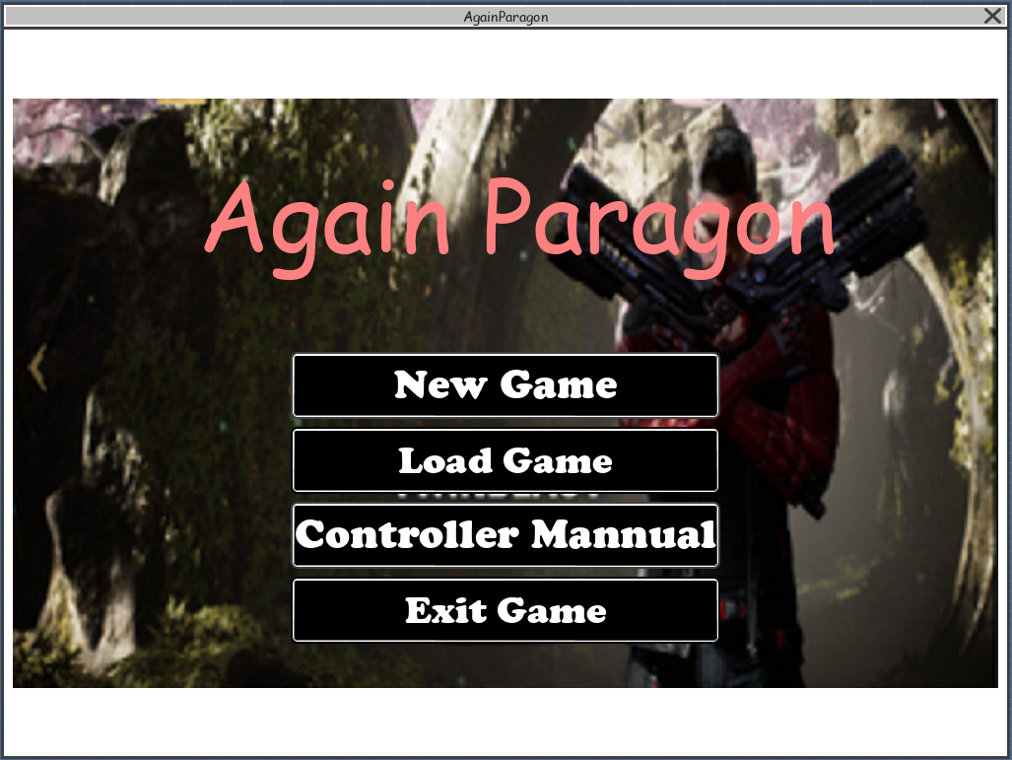
3.Wire-Frame
1
3
내용을 입력
내용을 입력

Slide 7
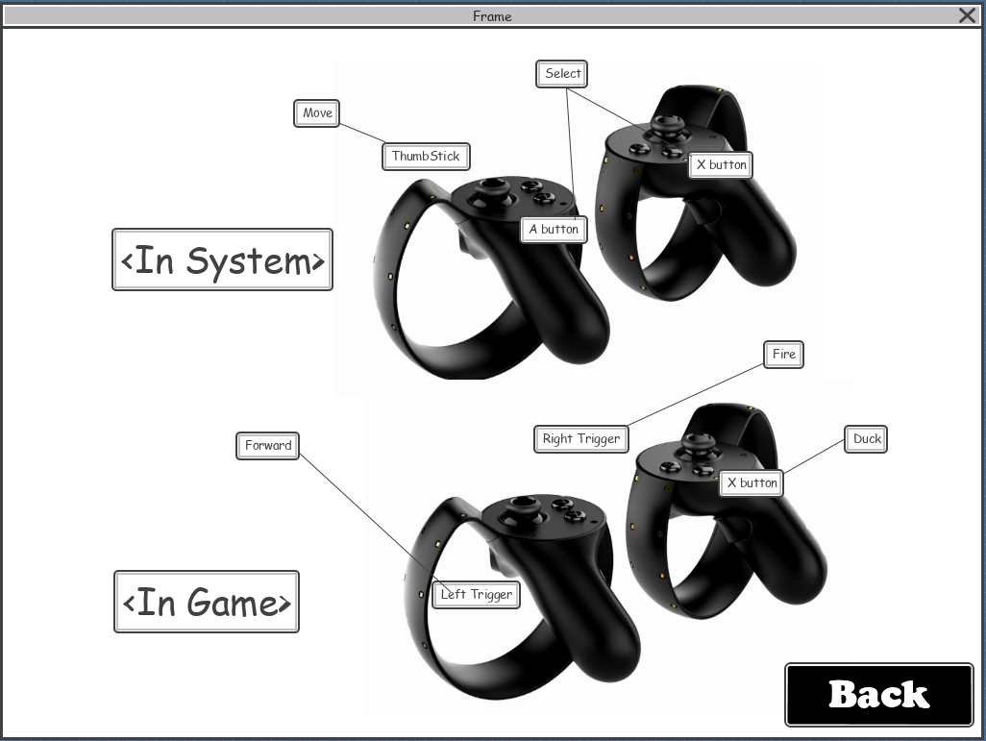
3.Wire-Frame
1
3
내용을 입력
내용을 입력

Slide 8
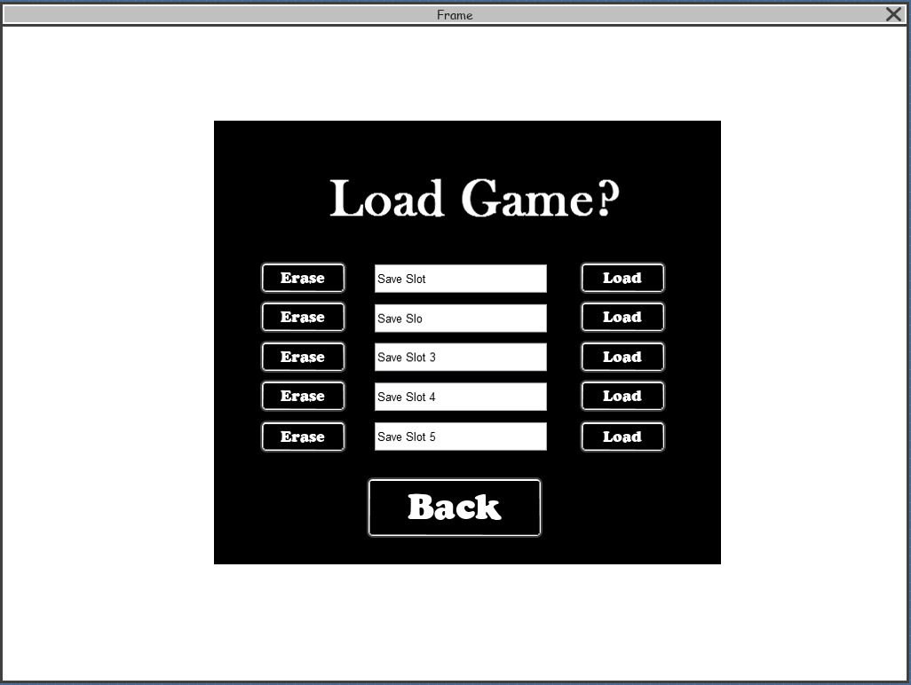
3.Wire-Frame
1
3
내용을 입력
내용을 입력

Slide 9
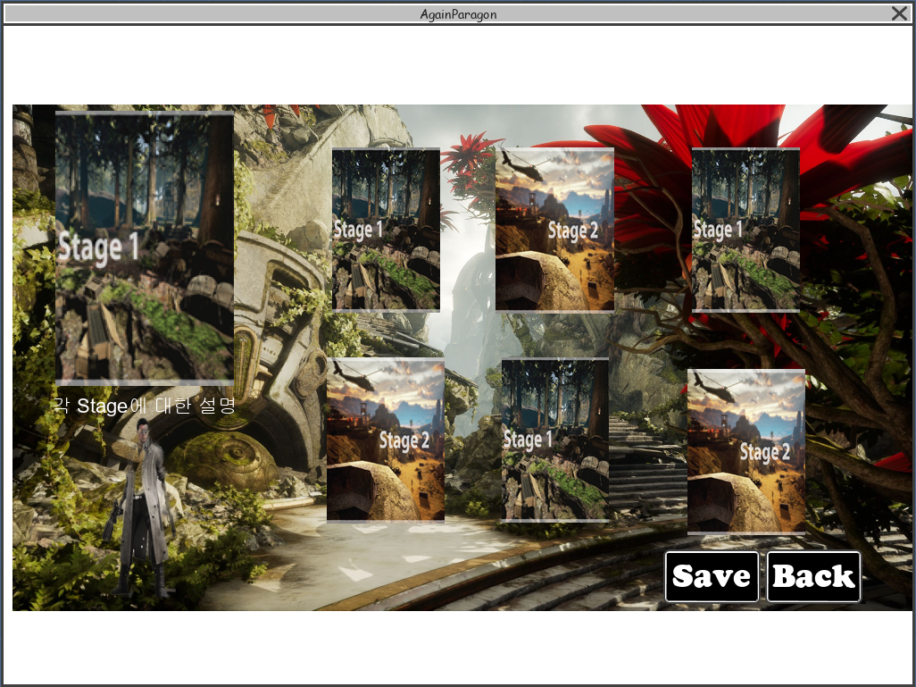
3.Wire-Frame
1
3
내용을 입력
내용을 입력

Slide 10
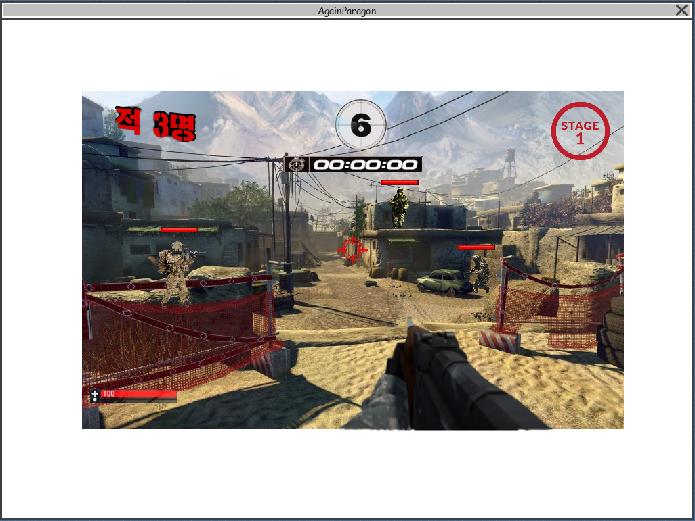
3.Wire-Frame
1
3
내용을 입력
내용을 입력

Slide 11
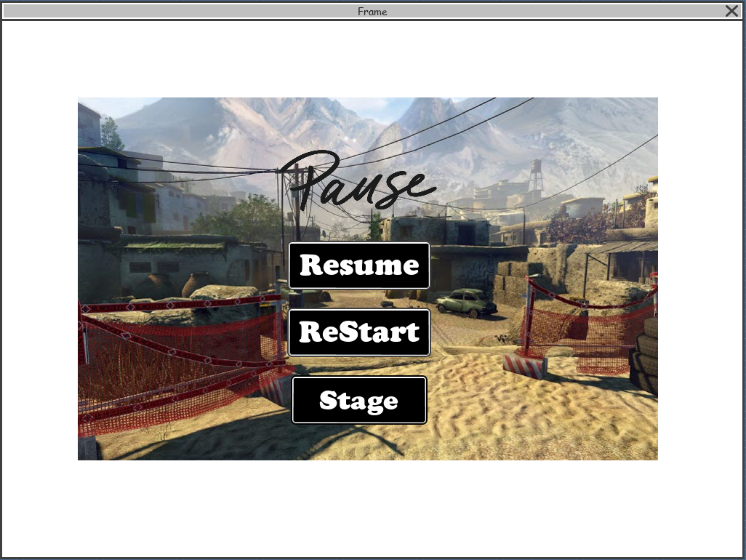
3.Wire-Frame
1
3
내용을 입력
내용을 입력

Slide 12
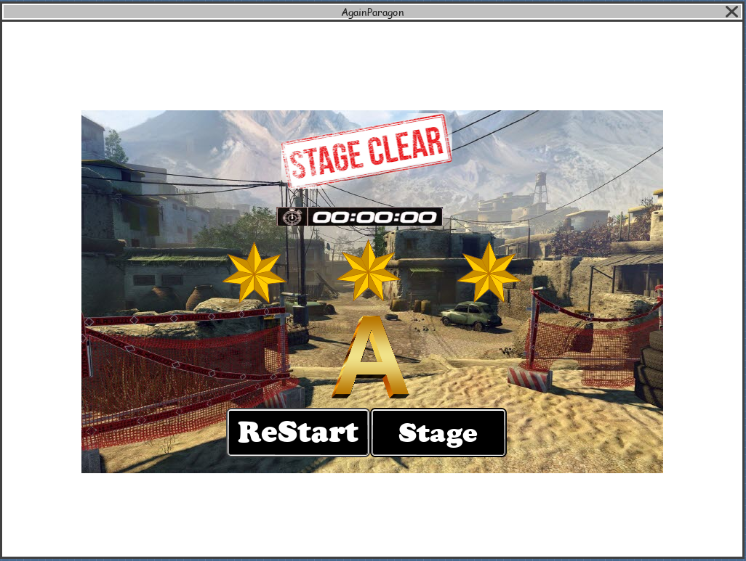
3.Wire-Frame
1
3
내용을 입력
내용을 입력

Slide 13
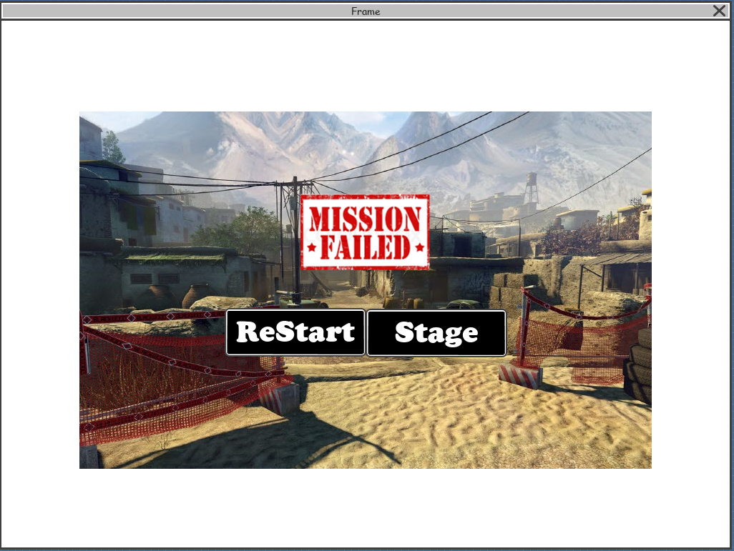
3.Wire-Frame
1
3
내용을 입력
내용을 입력

Slide 14
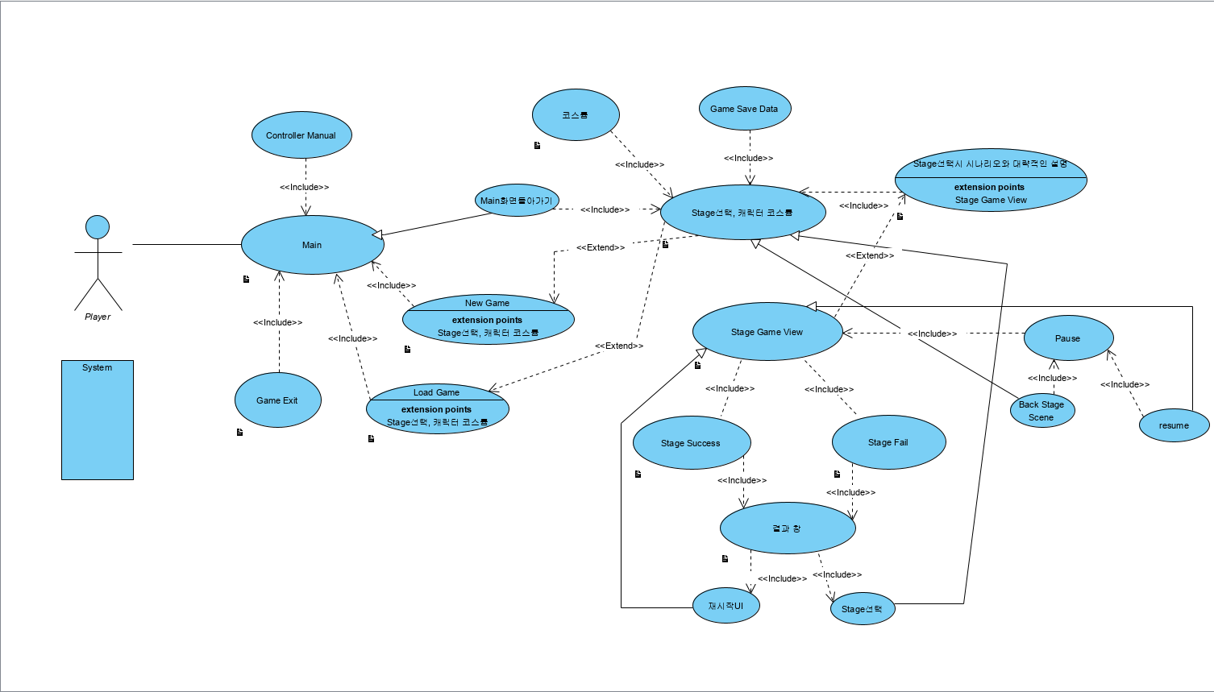
4. Use Case

Slide 15
감사합니다.
Thank you

